Slide 1

Busplan 2.0 iteratie 1

Slide 2
Inhoudsopgave
Use case diagram
UI schetsen

Slide 3
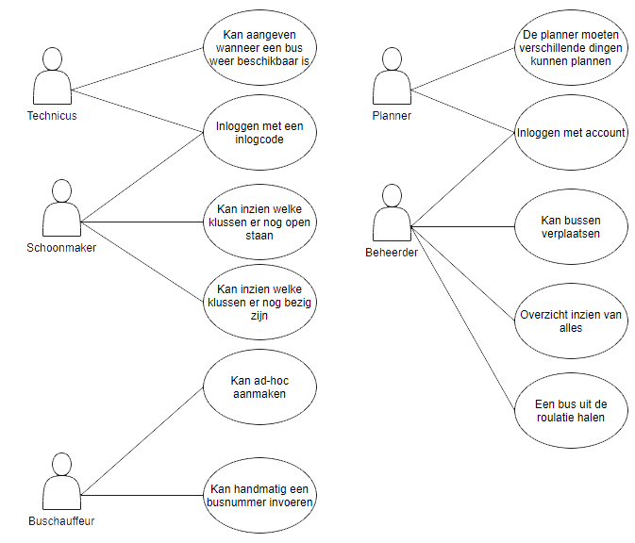
Use case diagram

Slide 4
UI schetsen

